Slide 1

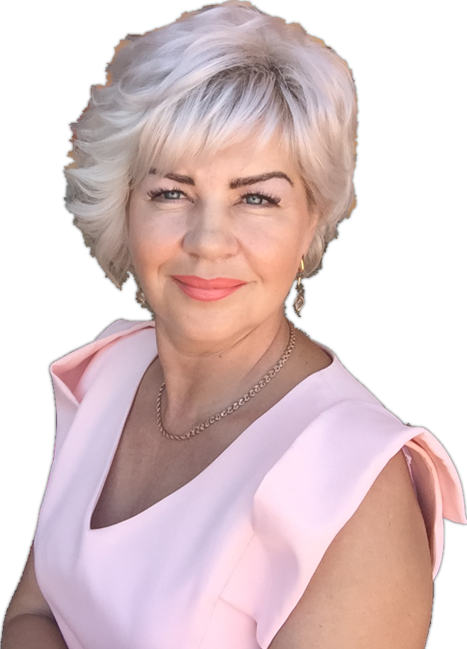
«Итоги прошедшего учебного года и основные направления работы
на новый учебный год
в рамках реализации национальных проектов»

Slide 2




УЧАСТИЕ ОБРАЗОВАНИЯ г. Черногорка в реализации региональных Проектов РХ
«Современная школа»
1
2
«Успех каждого ребенка»
«Цифровая образовательная среда»
3
4
«Поддержка семей, имеющих детей»
«Учитель будущего»
5
6
«Социальная активность»
«Обеспечение медицинских организаций системы здравоохранения квалифицированными кадрами»
7
7
«Содействие занятости женщин - создание условий дошкольного образования для детей в возрасте до 3 лет»
8

Slide 3
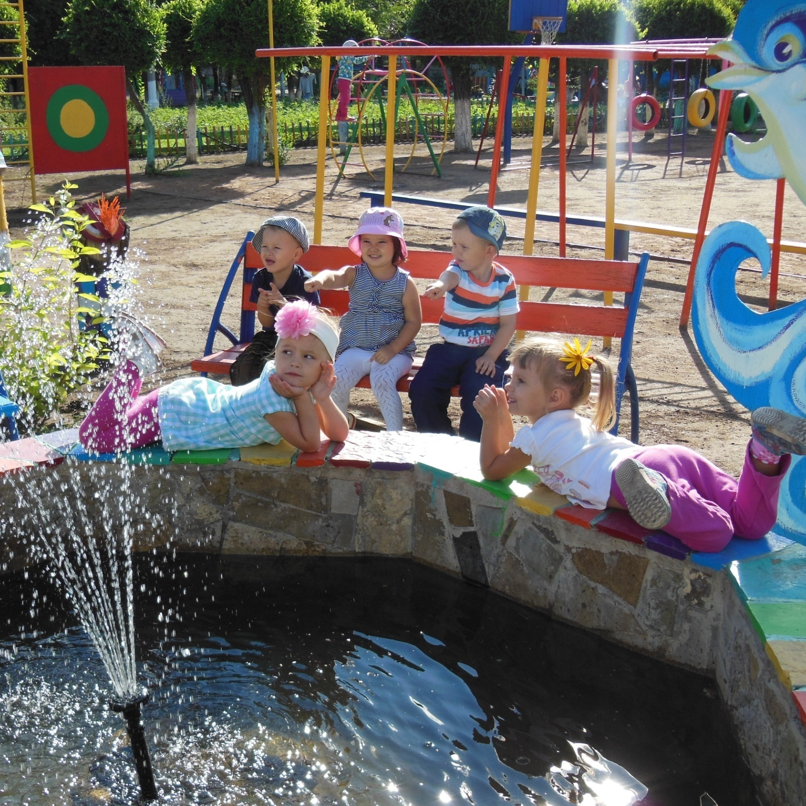
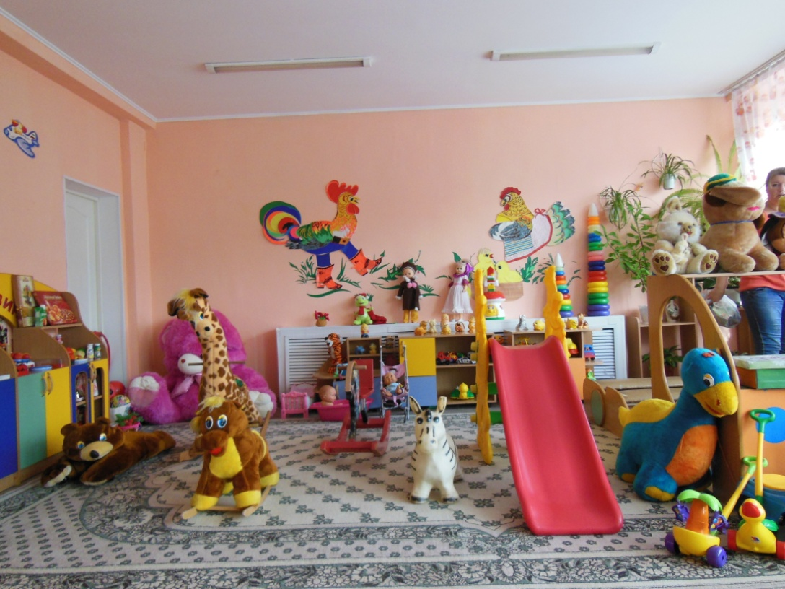

Доступность дошкольного образования для детей от 3 до 7 лет - 100 %

Slide 4



ЭЛЕКТРОННЫЙ ДЕТСКИЙ САД
Очередь детей в детский сад:
1 августа 2020г. | От 2 мес. до 3-х лет
более 600 чел.

Slide 5

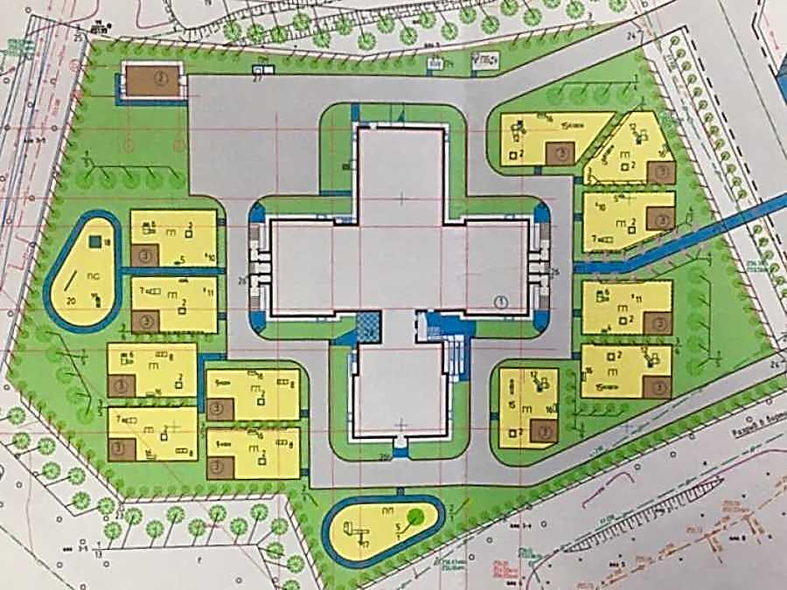

Строительство нового детского сада 300 мест,
из них 126 мест - для детей младенческого и раннего возрастов

Slide 6
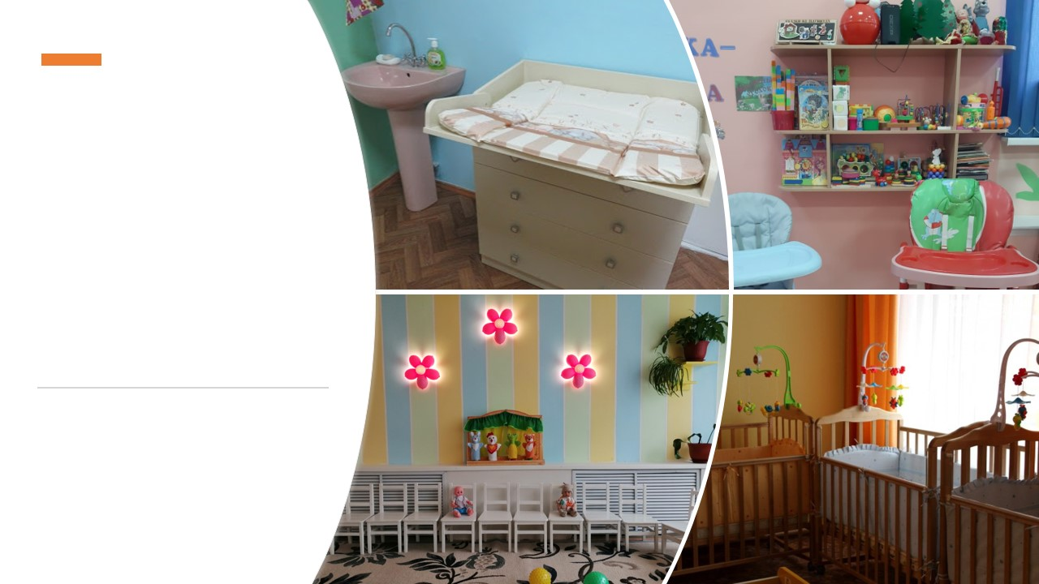

2021г.- Доступность дошкольного образования для детей от 2 мес. до 3 лет - 100 %

Slide 7
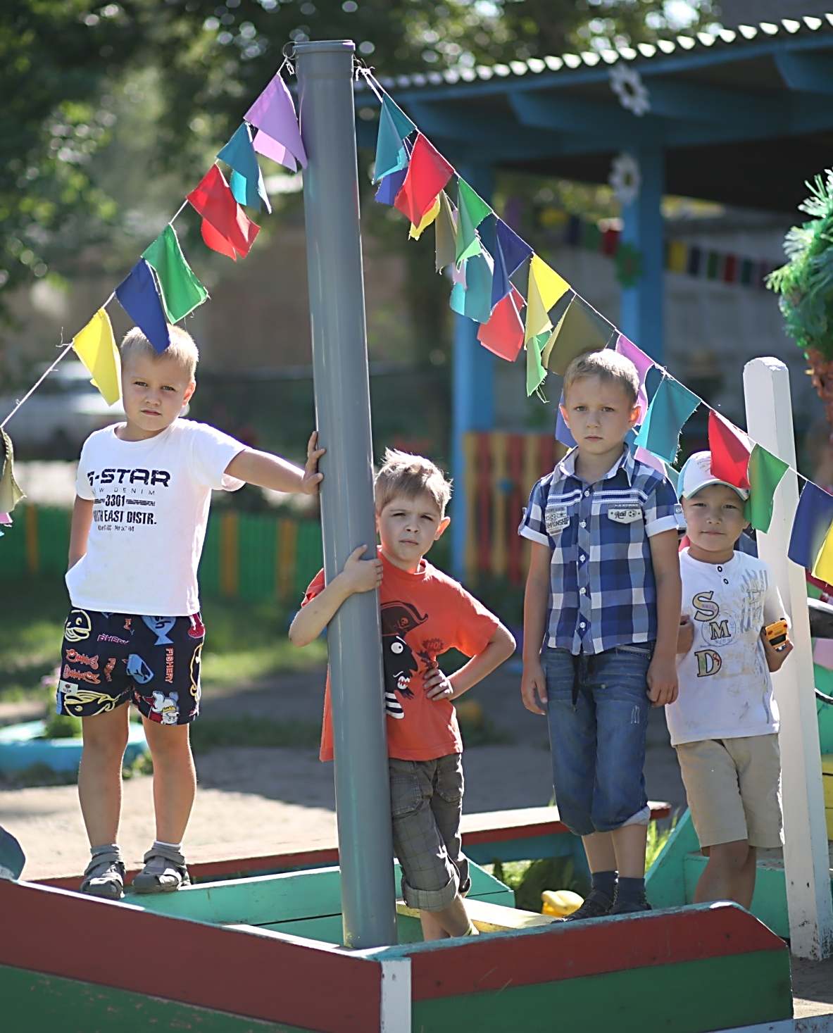
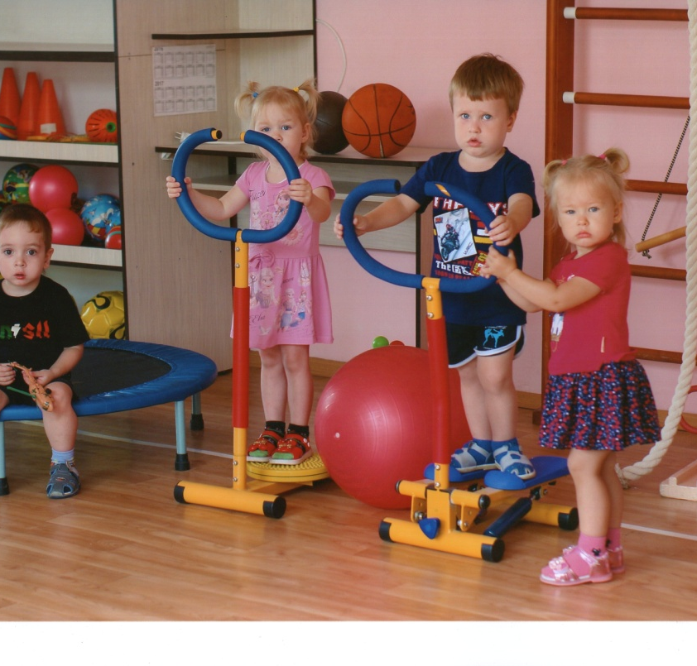
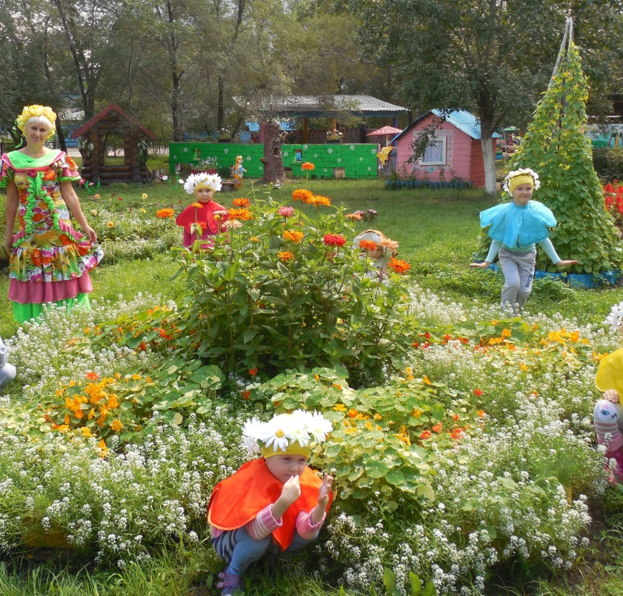

Slide 8

Коллектив МБДОУ «РОМАШКА»
Лауреат Открытого межрегионального конкурса
«100 Престижных детских садов России»
Призёр Регионального этапа XVIII Международной ярмарки социально-педагогических инноваций в Республике Хакасия
Рябцева Елена Алексеевна,
заведующий
МБДОУ "Ромашка"

Slide 9
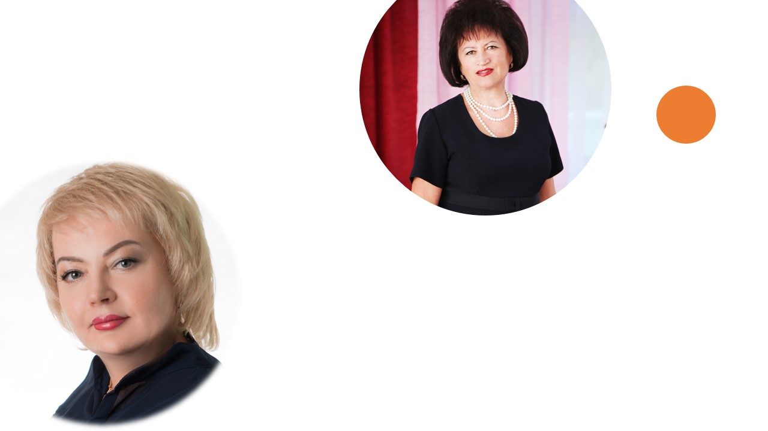


Коллективы МАДОУ «КАЛИКА»,
МБДОУ «РОСИНКА»,
Победители
Всероссийского смотра-конкурса «Образцовый детский сад
2019-2020»
Тыщенко Людмила Дмитриевна,
заведующий
МБДОУ "Росинка"
Ивашкевич Татьяна Петровна,
заведующий
МАДОУ «Калинка"

Slide 10
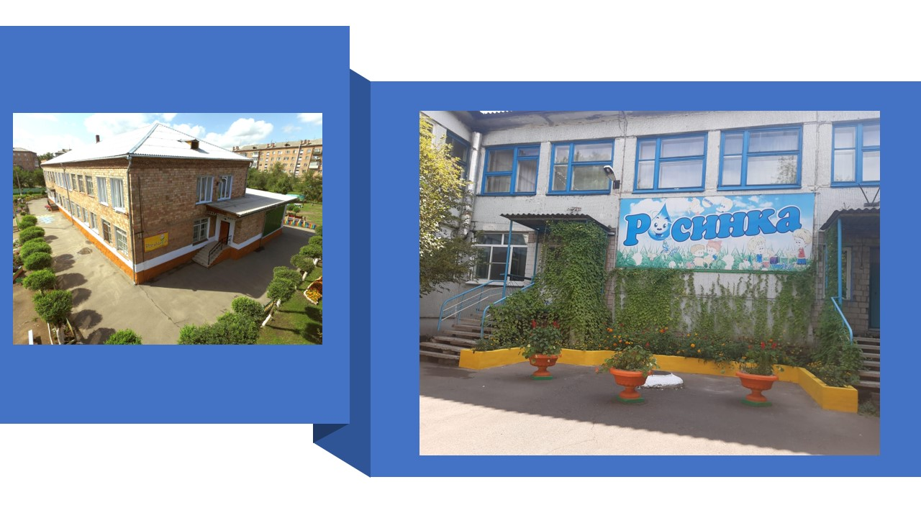

Коллективы МБДОУ «РОМАШКА», МБДОУ «РОСИНКА»
Победители
Всероссийского открытого смотра-конкурса «Детский сад года-2020»

Slide 11
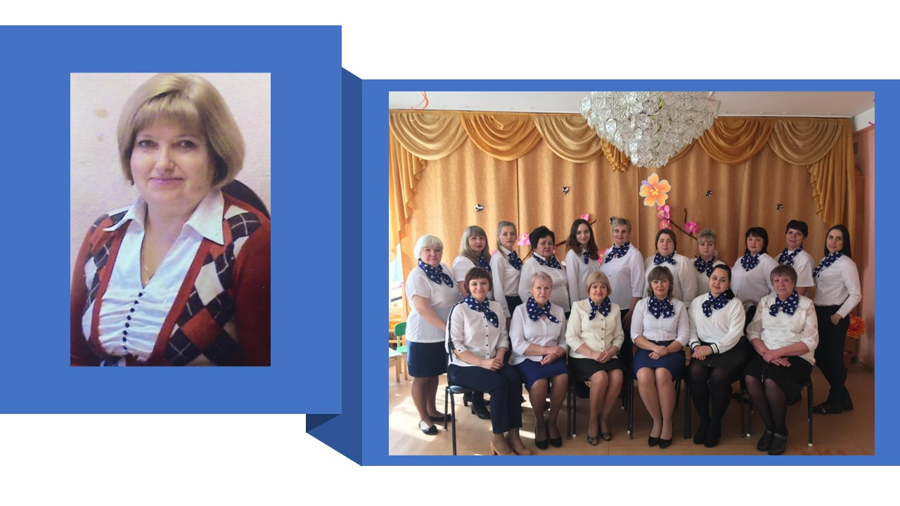
Коллектив МБДОУ «СВЕТЛЯЧОК»
Юкова Таисья Ивановна,
заведующий
МБДОУ «Светлячок"
Лауреат – победитель
Всероссийского смотра-конкурса образовательных организаций
«Гордость отечественного образования»

Slide 12


Главная задача :
Повышение качества школьного образования
г.Черногорск

Slide 13

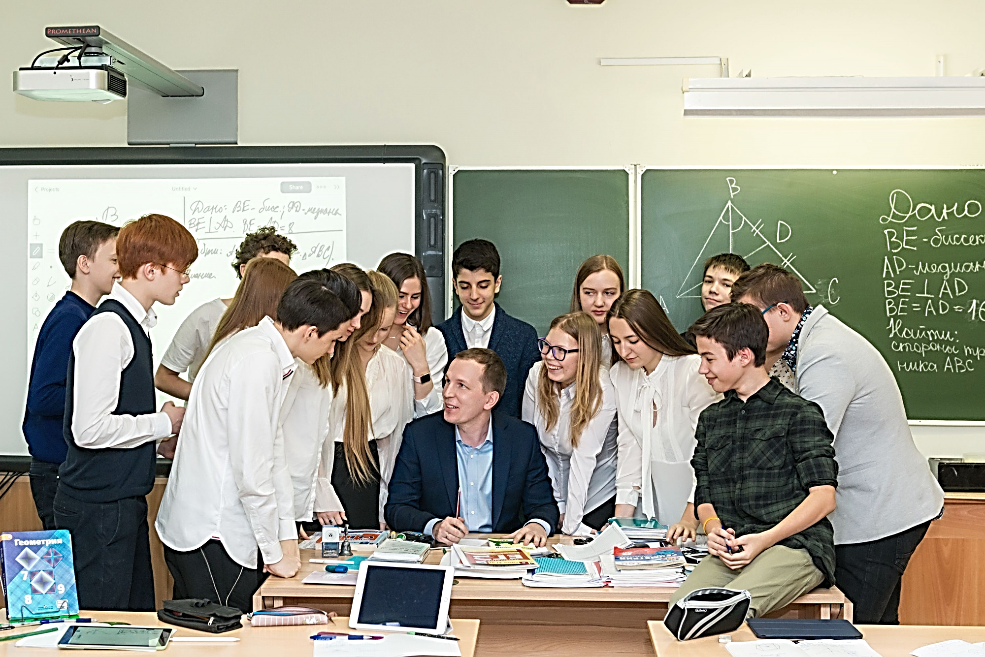

В России утверждены принципы национальной системы профессионального роста педагогов

Slide 14


обучение в формате непрерывного образования
г. МОСКВА,
с июля по ноябрь 2020 г.
Русский язык, математика, физика, химия, биология
«Совершенствование предметных и методических компетенций педагогических работников (в том числе в области формирования функциональной грамотности обучающихся)»
8 школ
36 учителей

Slide 15




РЕАЛИЗАЦИЯ ПРОЕКТА
38
МОЛОДЫЕ
СПЕЦИАЛИСТЫ
СТАЖ РАБОТЫ
до
3 лет

Slide 16
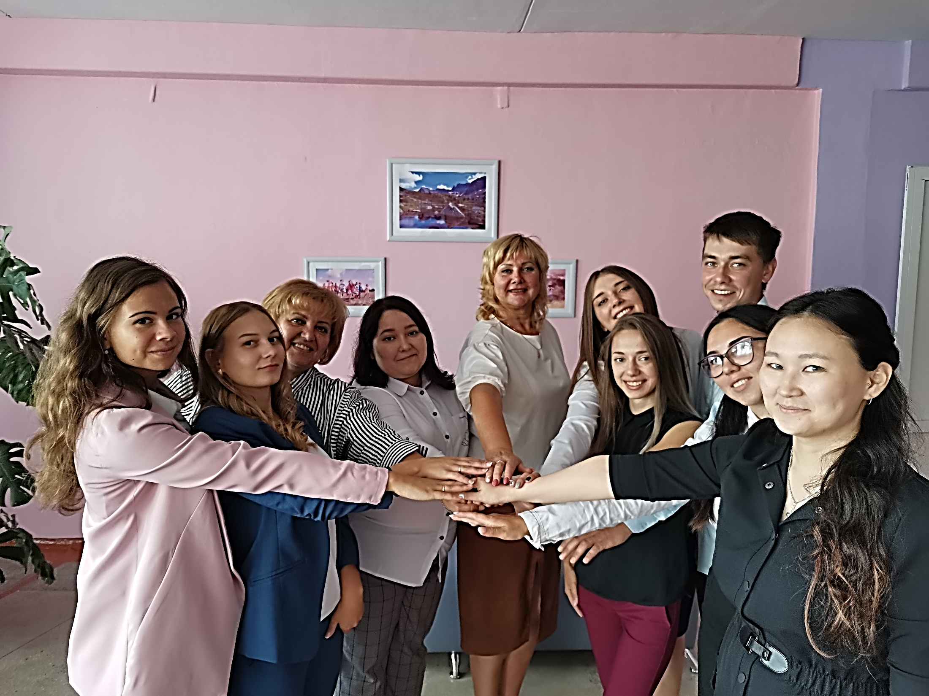

Салангина Елена Викторовна,
директор
МБОУ «СОШ №20»
Достойные традиции по организации системы наставничества молодых учителей

Slide 17

Исследования компетенций учителей – часть программы национальной системы учительского роста.
Участие учителей
г.Черногорска в исследовании компетенций
2018г.
2019г
7 учителей лицея
1руководитель гимназии
18 учителей из 9 школ

Slide 18
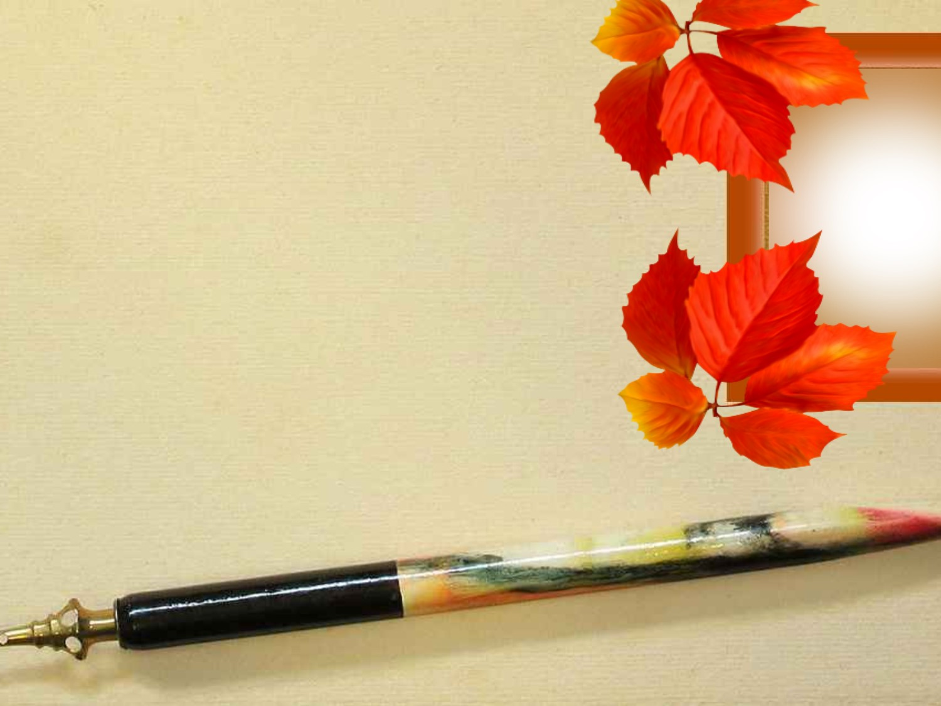
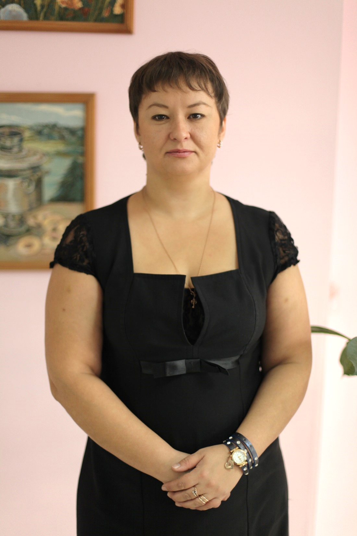

Почетное звание
«Учитель года – 2020»
Петрова Екатерина Васильевна, учитель информатики,
МБОУ СОШ №20

Slide 19

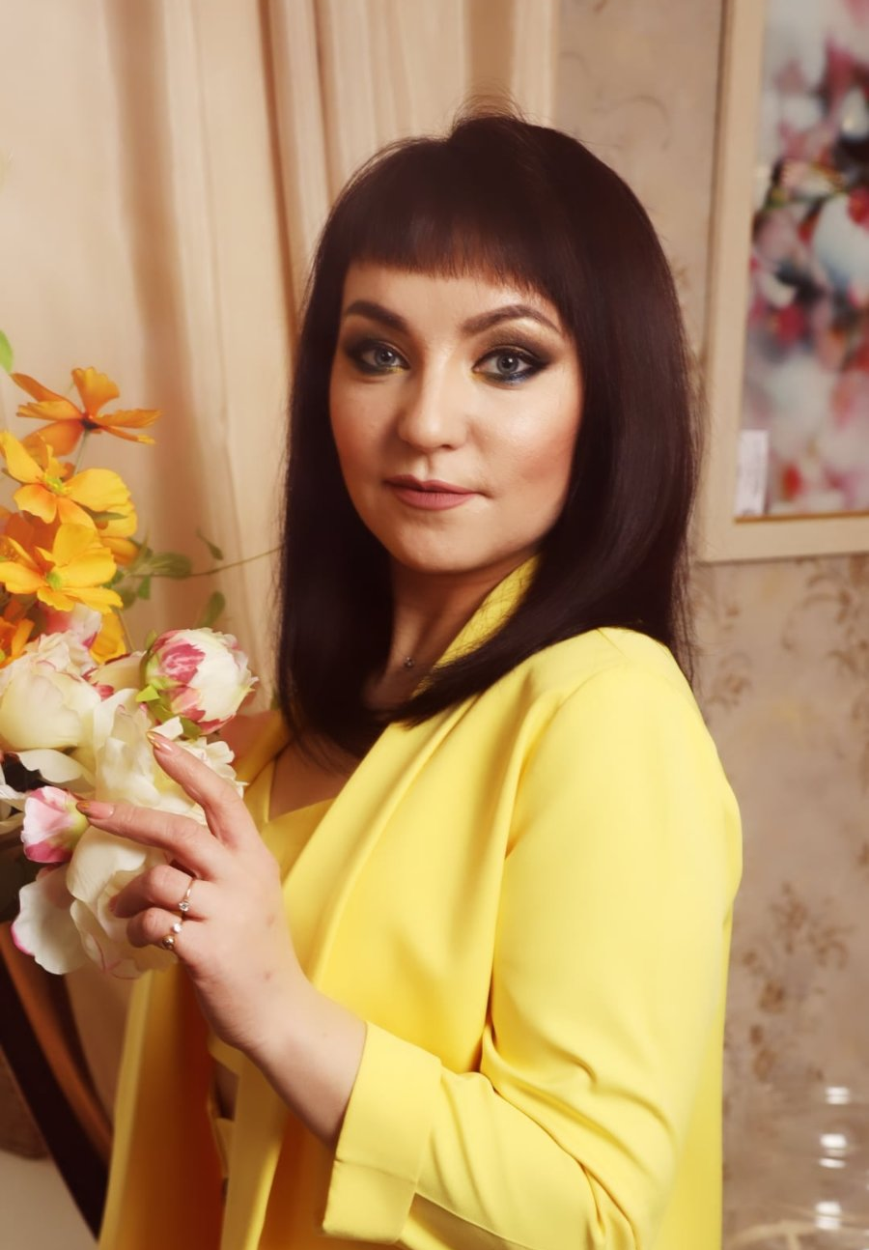
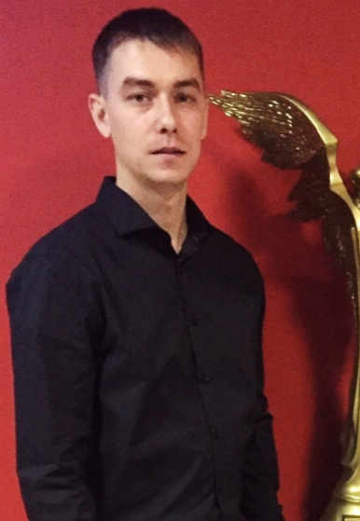
Финалисты
городского конкурса
«Молодой учитель года- 2020»
Яковлева Татьяна Витальевна, учитель биологии МБОУ «СОШ №4»
Байкалов Виктор Геннадьевич, учитель физической культуры МБОУ СОШ №20

Slide 20

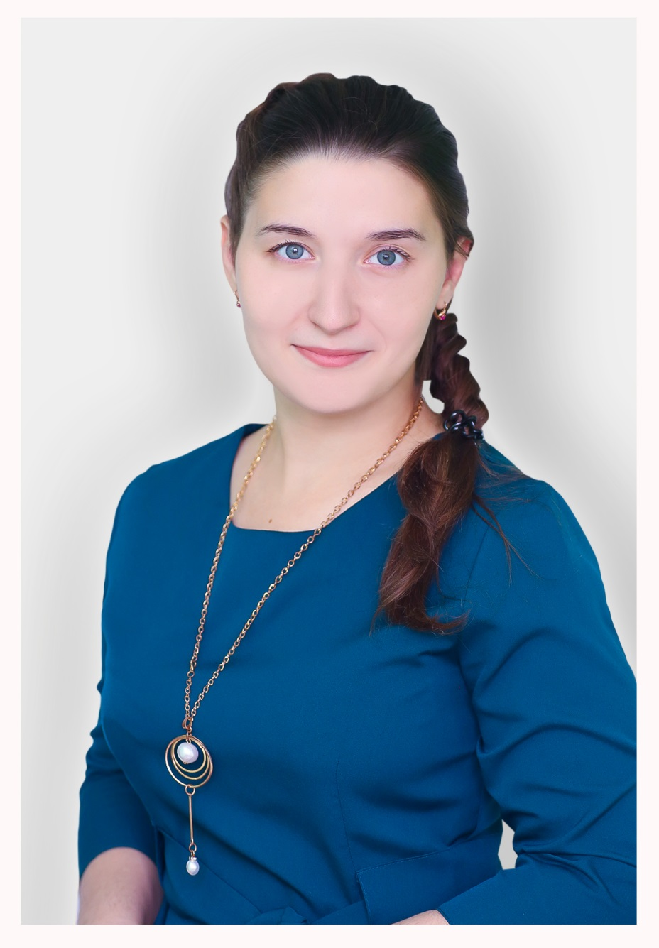
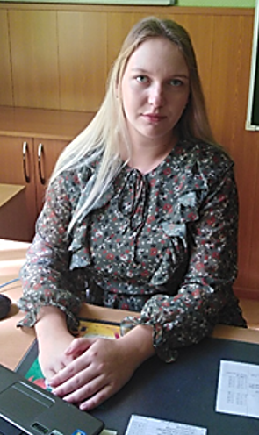
Финалисты
городского конкурса
«Молодой учитель года- 2020»
Брыкалина Екатерина Дмитриевна, учитель начальных классов
МБОУ «Лицей»
Ясенкова Арина Александровна, учитель начальных классов
МБОУ «НОШ №3»

Slide 21
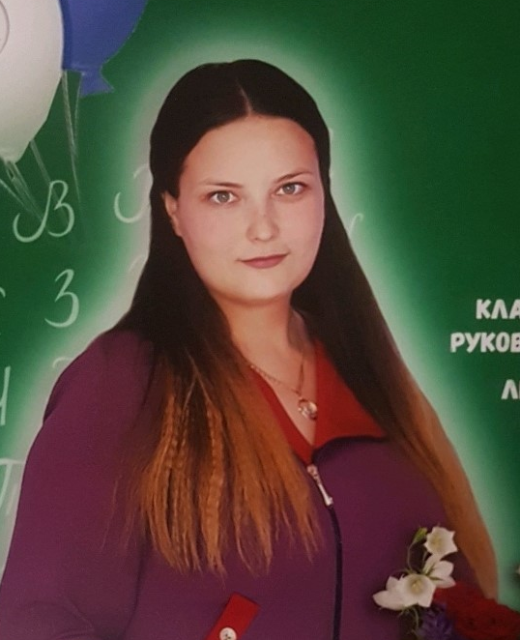

Финалист
городского конкурса
«Молодой учитель года- 2020»
Тиморгалеева Ленара Рафиковна, учитель начальных классов
МБОУ «Гимназия»

Slide 22
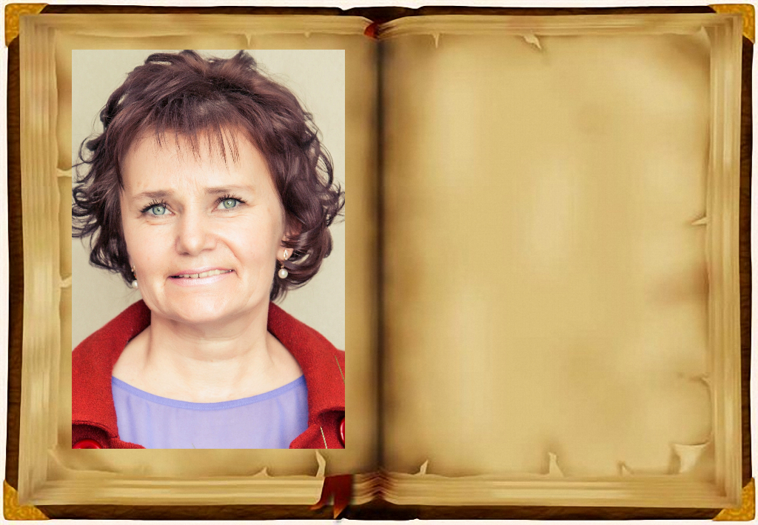
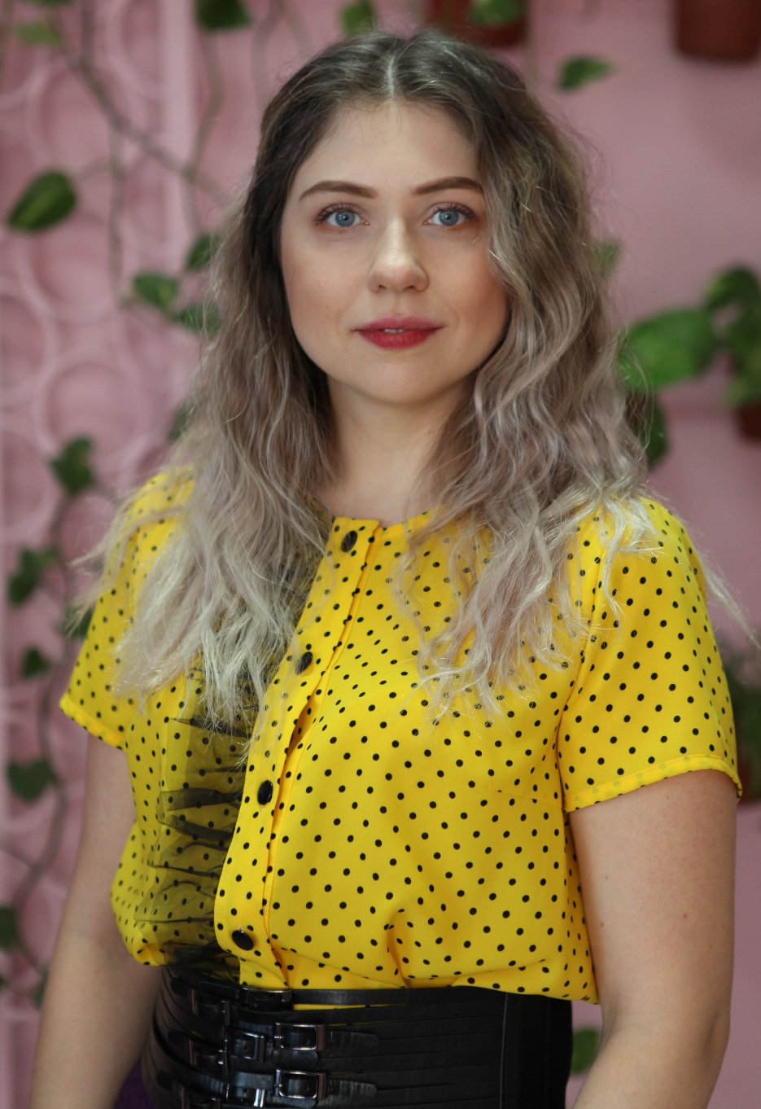
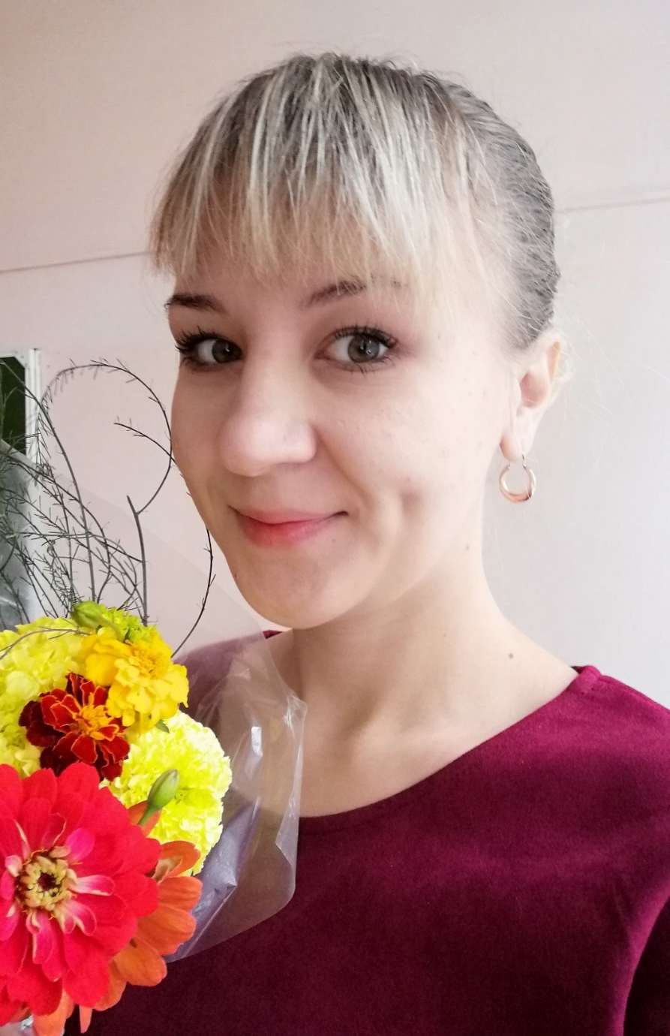
Финалисты Республиканского конкурса
«Молодой учитель РХ - 2020»
Влавадская Екатерина Васильевна, учитель ИЗО
МБОУ СОШ № 20
Митрофанова Мария Александровна, учитель истории МБОУ СОШ № 5

Slide 23

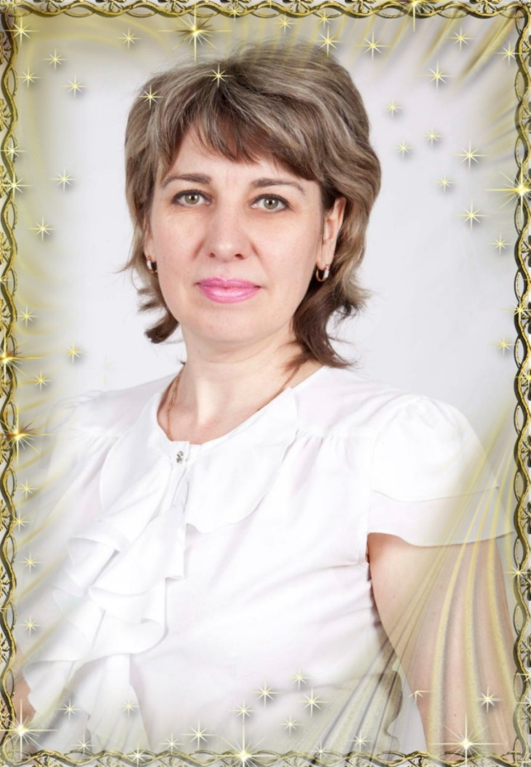
Педагогический коллектив МБОУ«ГИМАЗИЯ»
ЛАУРЕАТ-ПОБЕДИТЕЛЬ
II Всероссийского смотра - конкурса образовательных организаций
«Лучшие 1000 школ -2020»
СВЕТЛАНА НИКОЛАЕВНА ШЕВЧЕНКО
директор МБОУ«ГИМАЗИЯ»

Slide 24
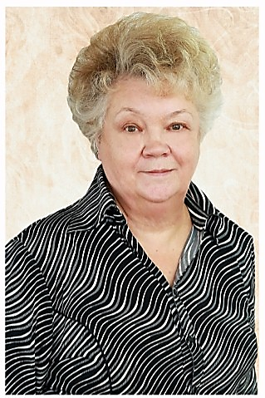
Педагогический коллектив МБОУ «Лицей имени А.Г. Баженова»
Участник
Национального Реестра «Ведущие образовательные учреждения России»
2019 г.
СВЕТЛАНА МИХАЙЛОВНА МАЛЮЧЕНКО
директор МБОУ «Лицей имени А.Г. Баженова»

Slide 25


Slide 26

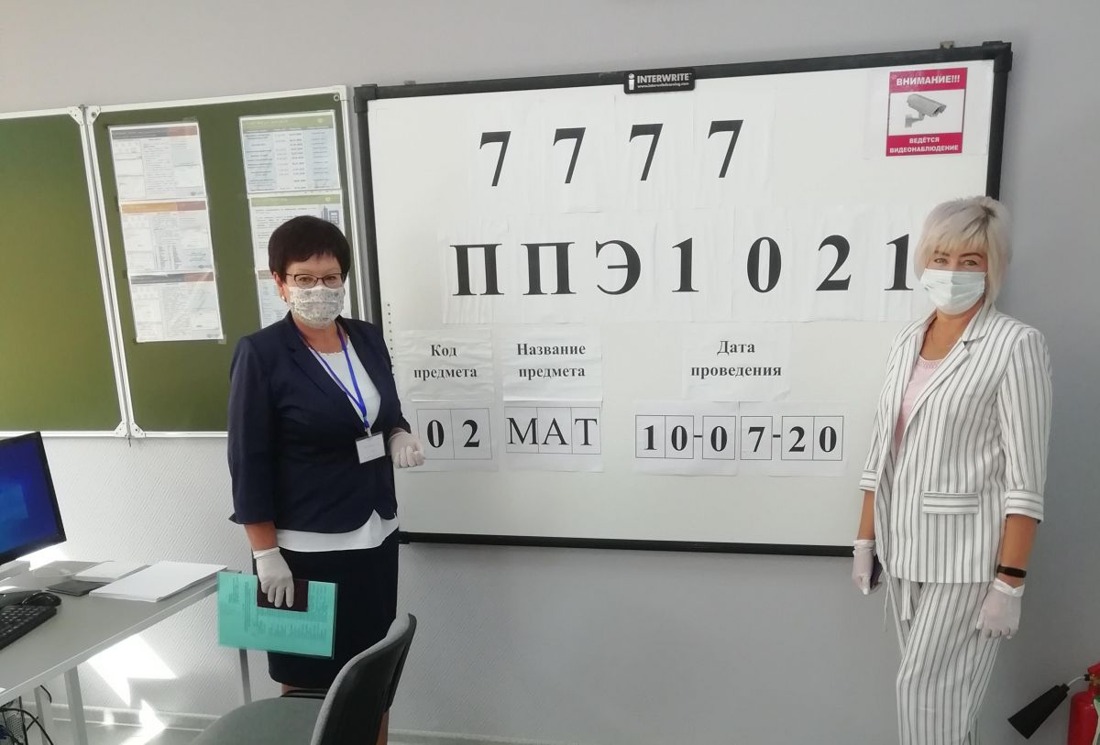

Slide 27
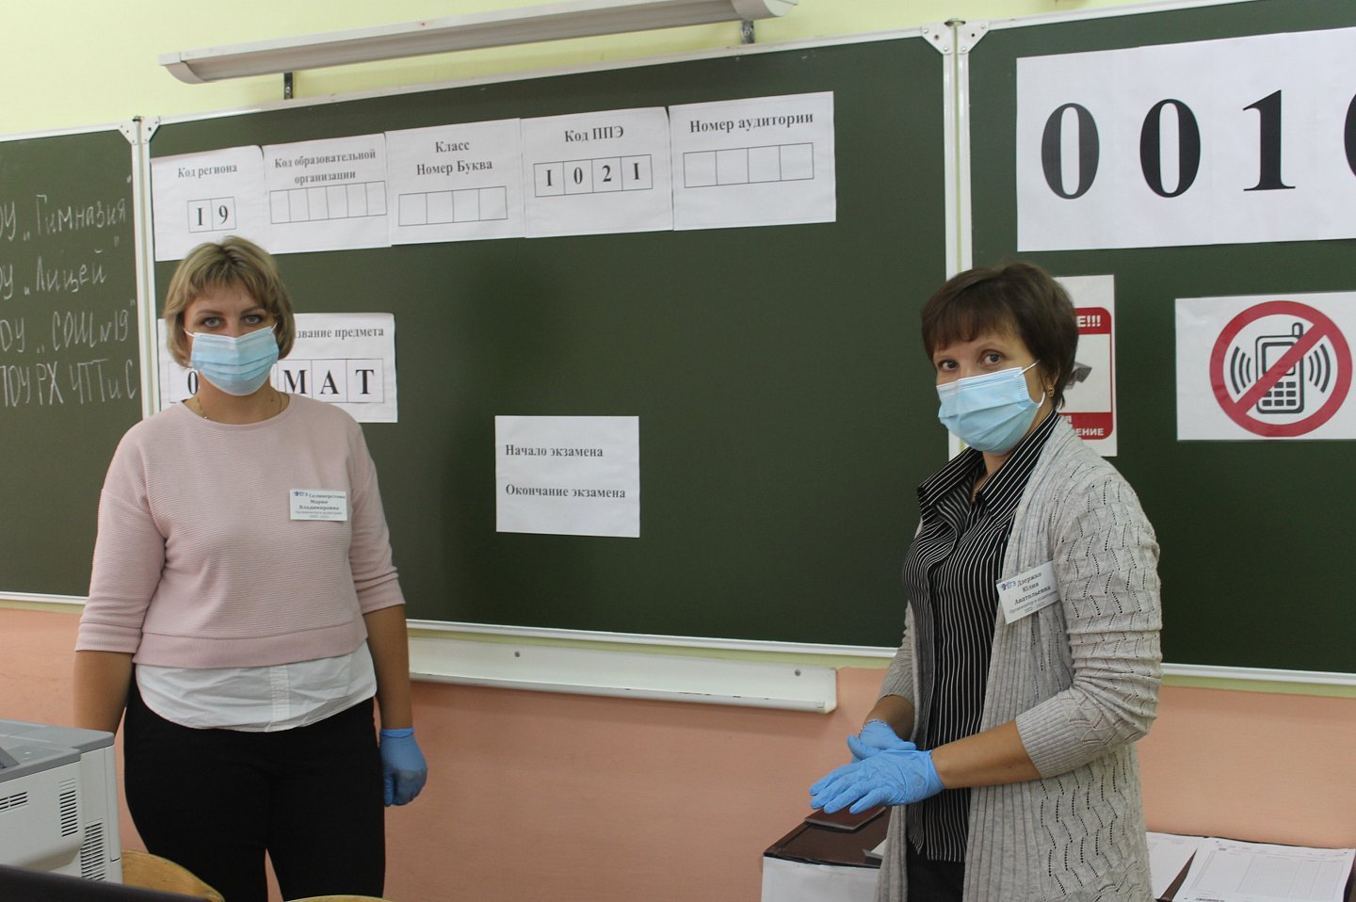

Slide 28
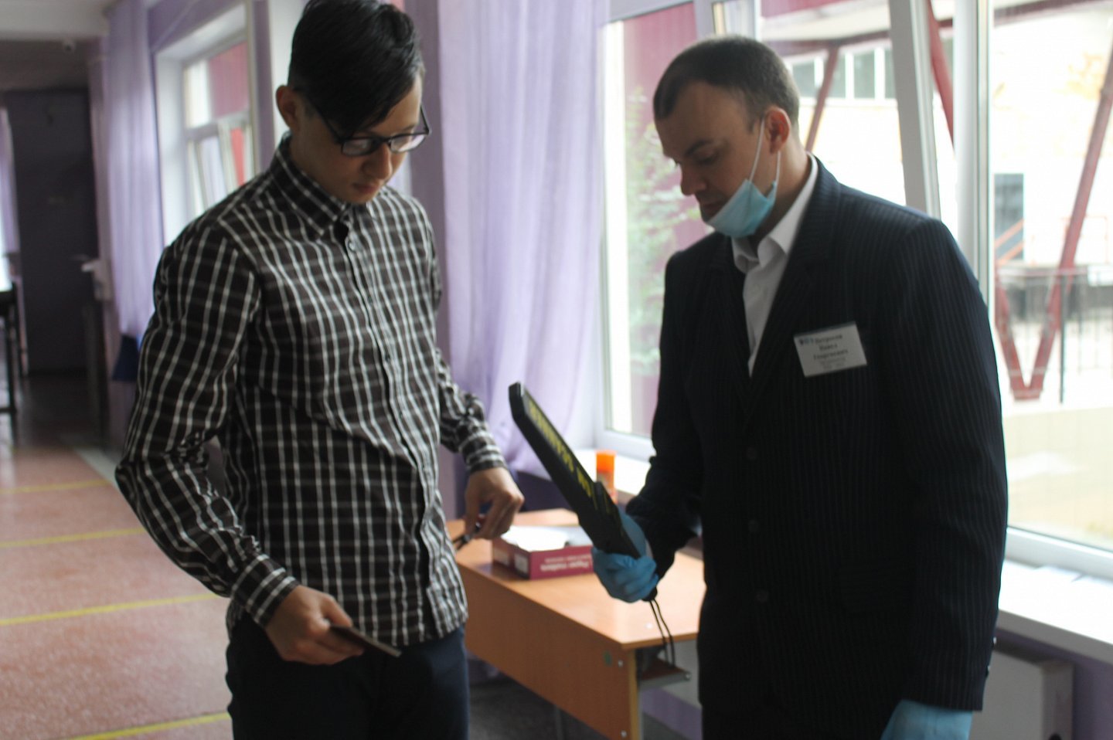

Slide 29
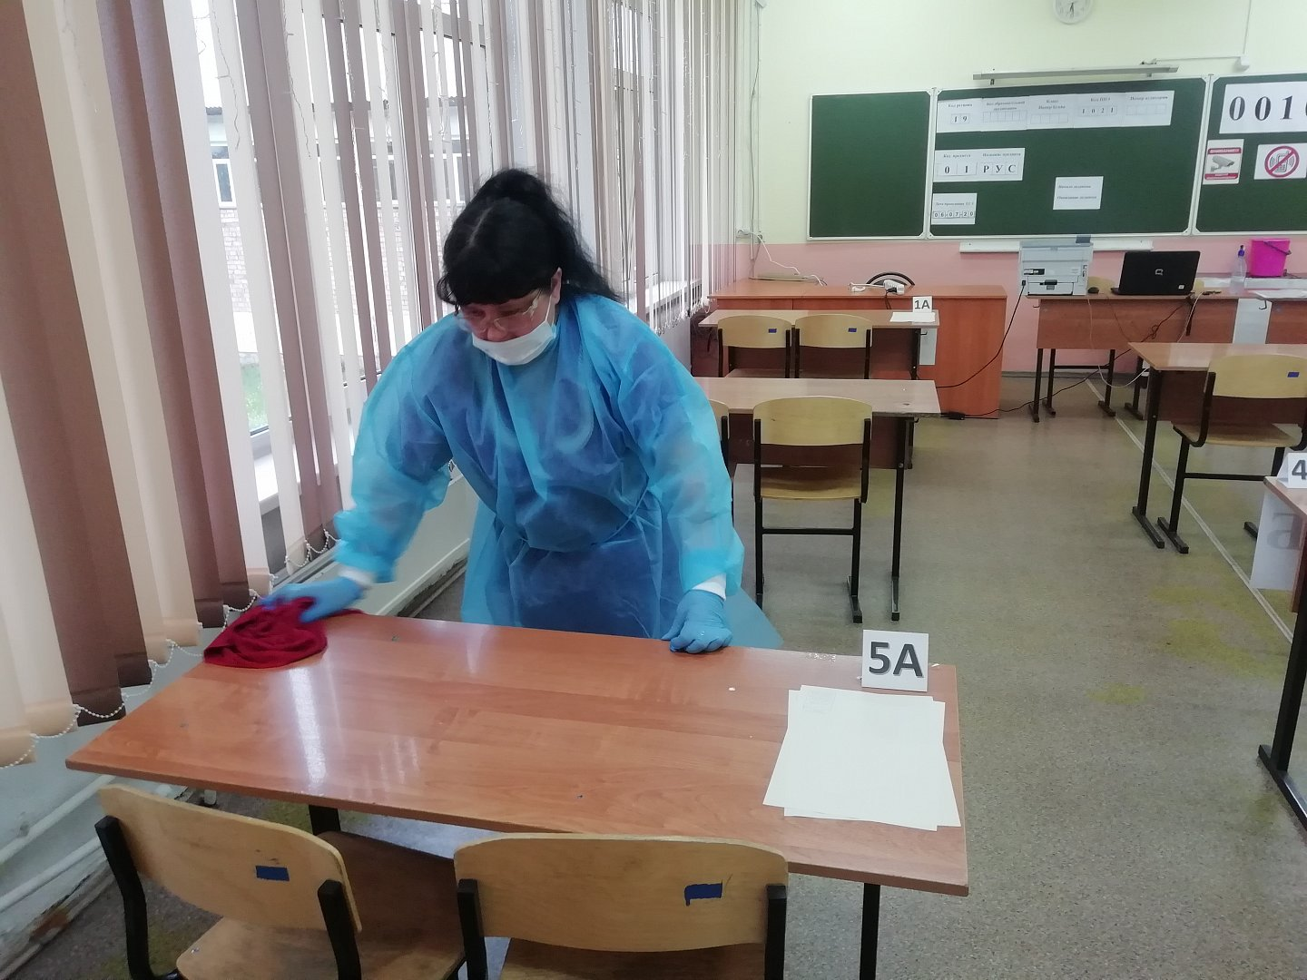

Slide 30
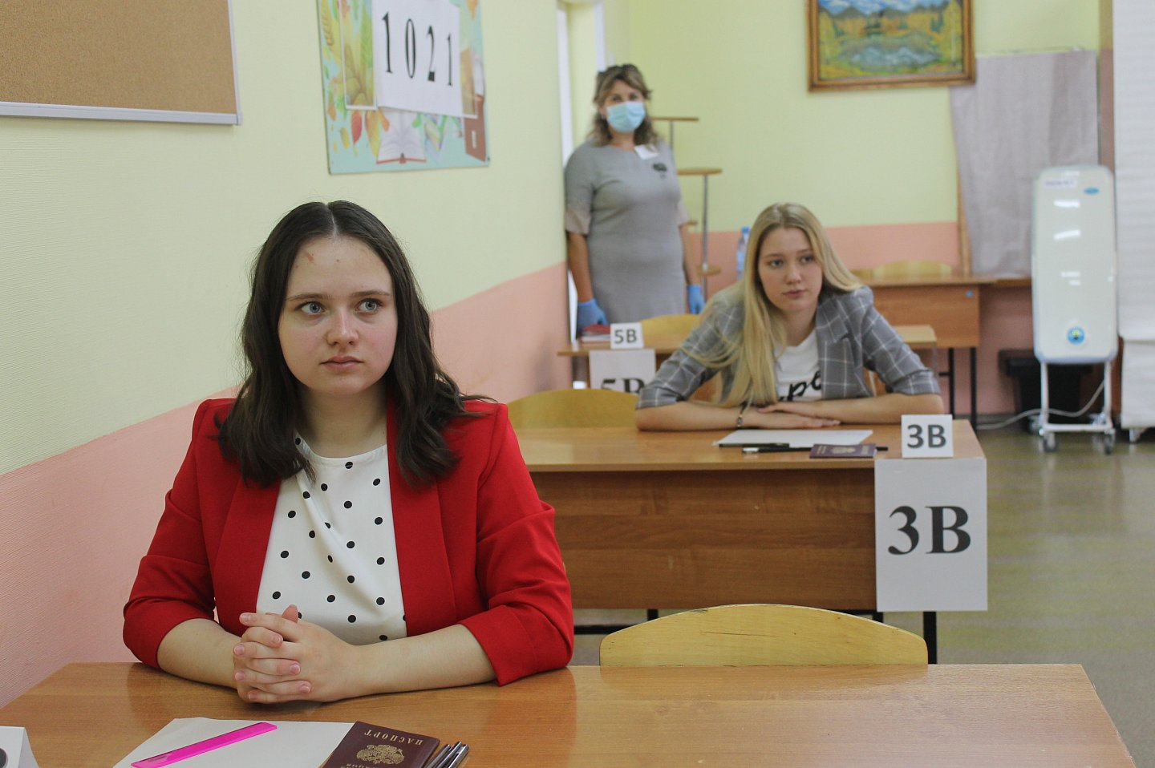

Slide 31


ВСЕГО ВЫПУСКНИКОВ:
292- 11 класс
не участвовали в ЕГЭ:
35-чел.
ПРЕДМЕТЫ по выбору
обществознание | 39%
физика | 25%
история | 19%
биология | 16%
химия | 14%

Slide 32


РОСТ СРЕДНЕГО БАЛЛА ПО ЕГЭ
Русский язык
Литература
География
История
8,66
9,42
3,62
2,1
Обществознание
0,86
1,45
Биология
5 выпускников:
МБОУ «Лицей имени А.Г. Баженова,
МБОУ «Гимназия»,
МБОУ СОШ№19.

Slide 33


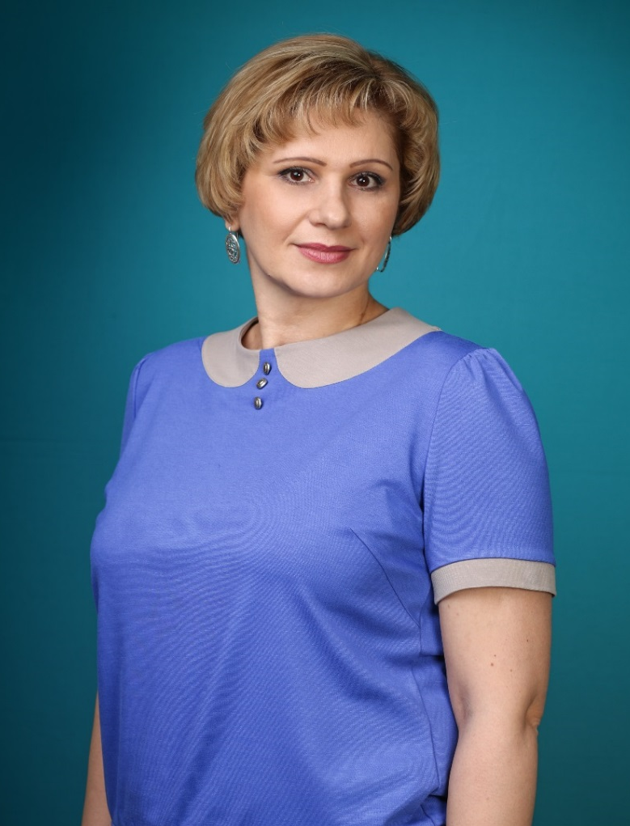
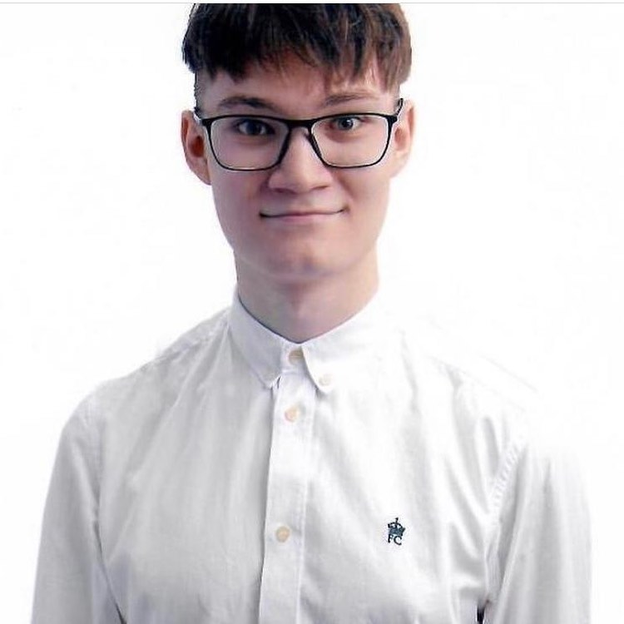
Головин Илья
МБОУ «ГИМНАЗИЯ»
учитель Картамышева Наталья Владимировна
Русский язык -100 баллов

Slide 34
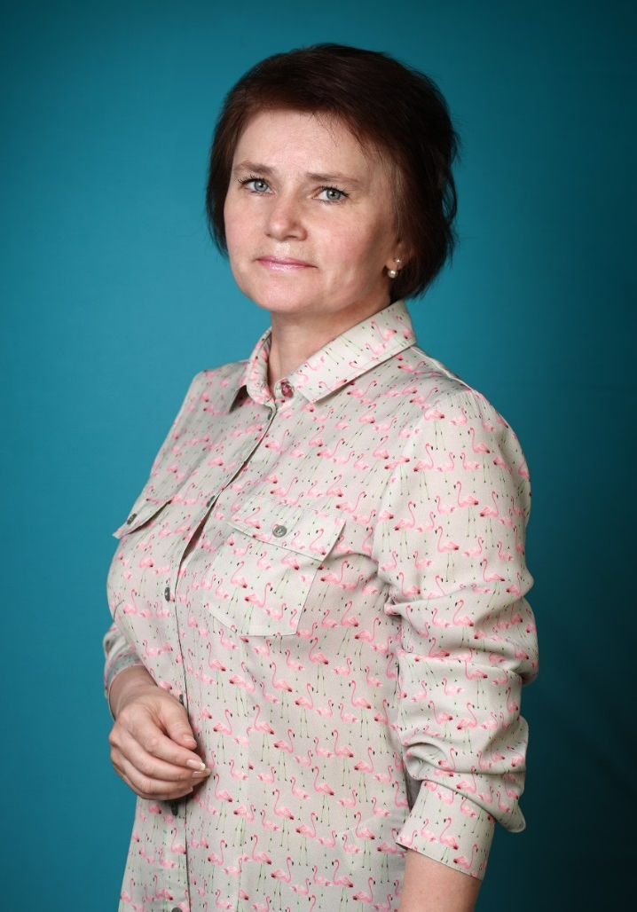
Головин Илья
МБОУ «ГИМНАЗИЯ»
учитель Побызакова Наталья Петровна
Физика -100 баллов

Slide 35
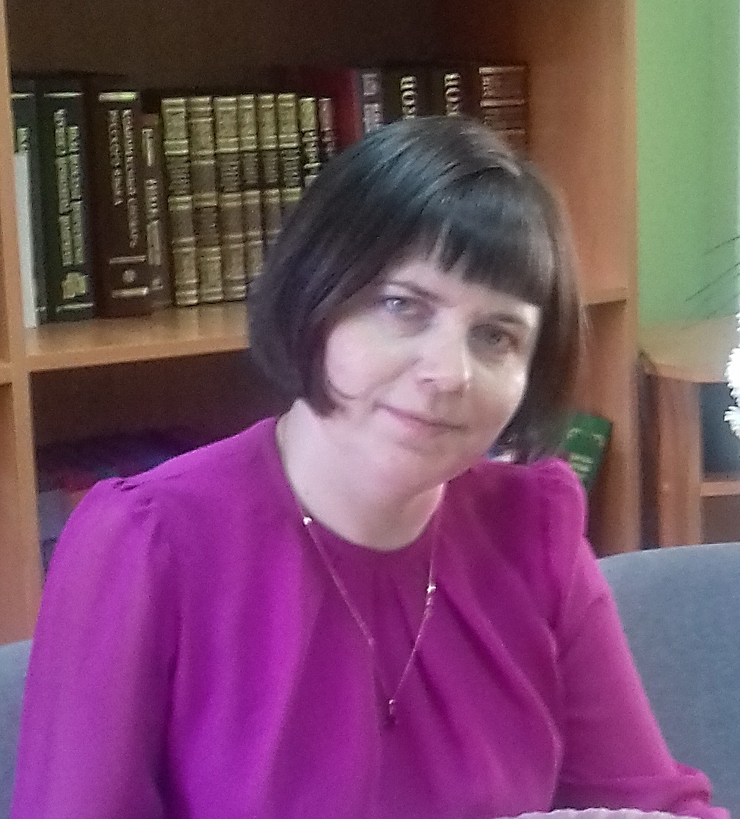
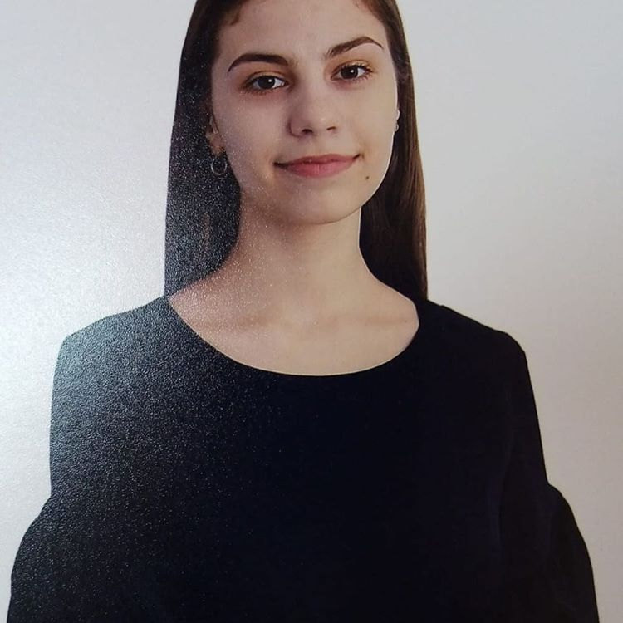
Афанасьева Екатерина
МБОУ «ГИМНАЗИЯ»
учитель Католикова Татьяна Георгиевна
История -100 баллов

Slide 36
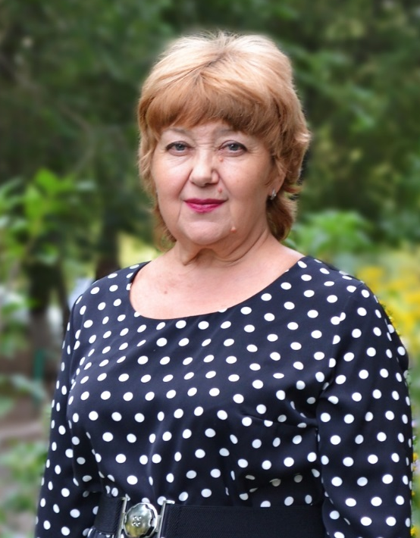
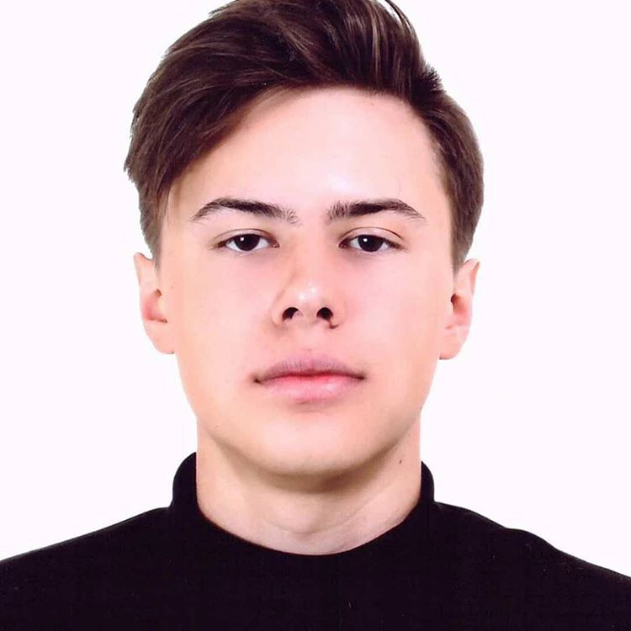
Тестов Александр
МБОУ «ГИМНАЗИЯ»
учитель
Крюкова Нина Юрьевна
английский язык
-100 баллов

Slide 37
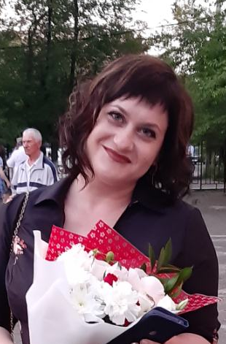
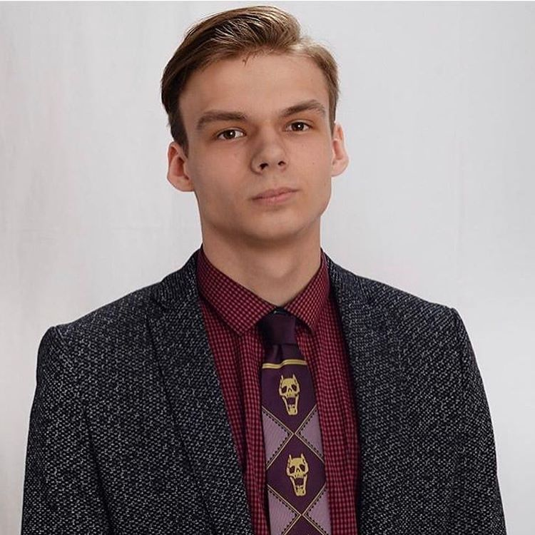
Гарбар Кирилл
МБОУ «ЛИЦЕЙ»
учитель Глазырина Ольга Фёдоровна
Информатика
-100 баллов

Slide 38
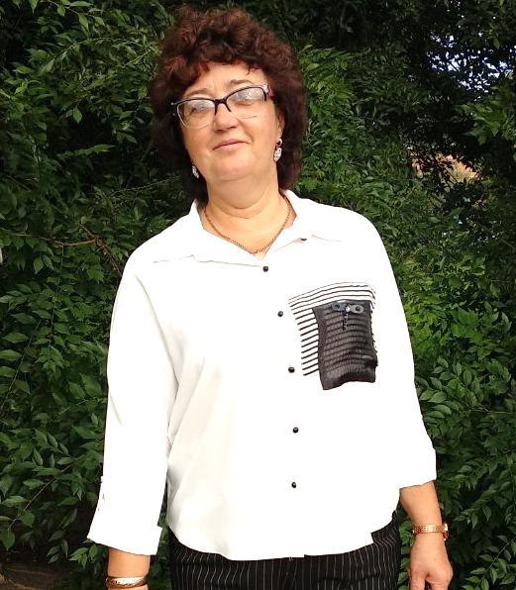
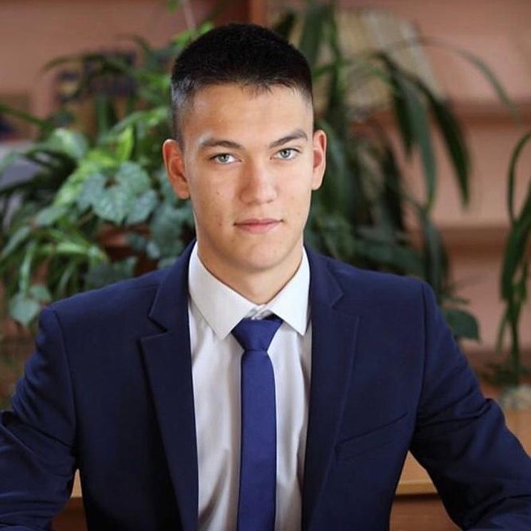
Мардаев Александр
МБОУ СОШ№19
учитель Кульбашина Лариса Владимировна
Русский язык -100 баллов

Slide 39
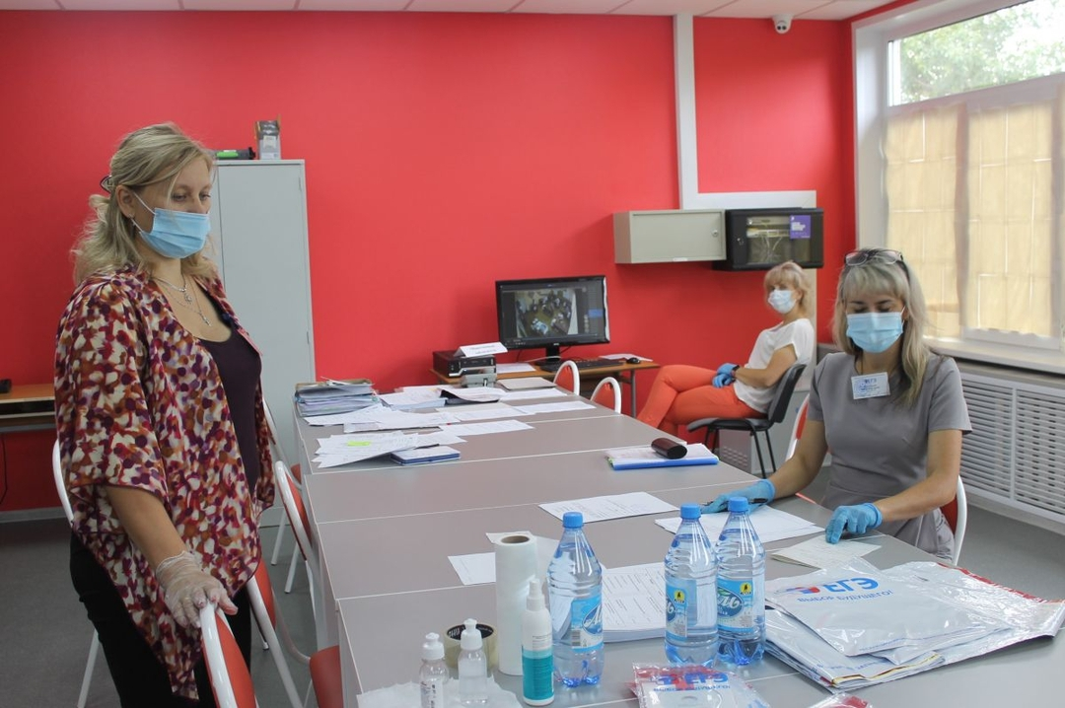


Slide 40



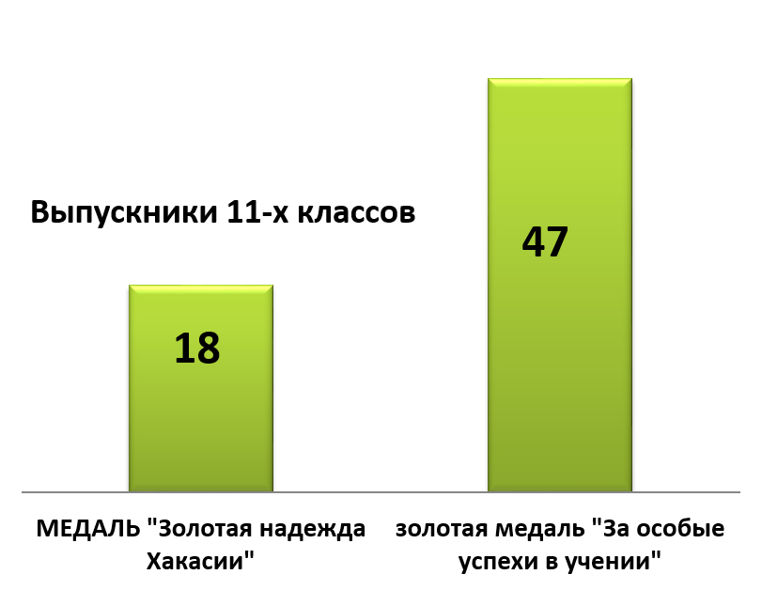
В 2020 году
все 100% выпускников
9 и 11 классов получили
аттестаты

Slide 41

Всероссийская олимпиада школьников
УСПЕХ КАЖДОГО РЕБЕНКА
610
ПОБЕДИТЕЛИ,
ПРИЗЕРЫ
134
1- ПОБЕДИТЕЛЬ,
17 -ПРИЗЕРОВ
МУНИЦИПАЛЬНЫЙ ЭТАП
РЕГИОНАЛЬНЫЙ ЭТАП
КОЛИЧЕСТВО УЧАСТНИКОВ

Slide 42
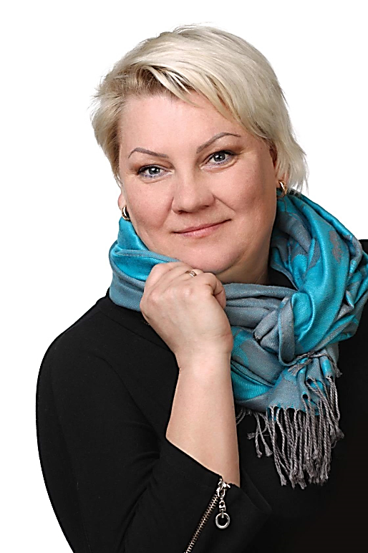
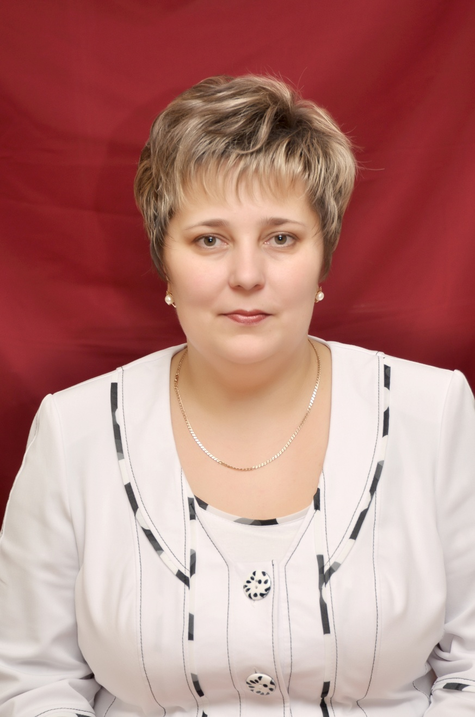
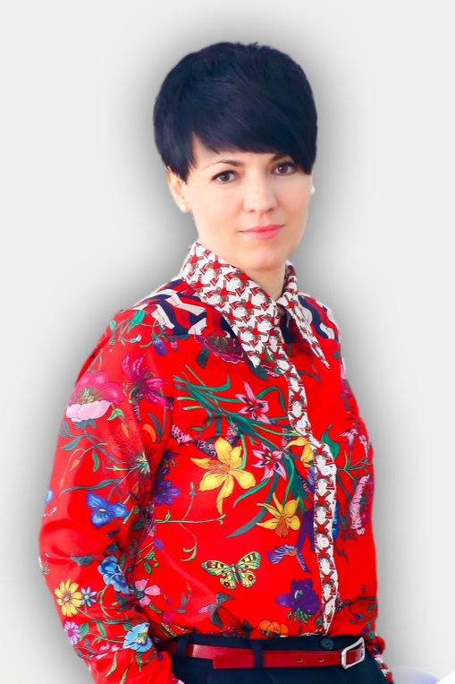
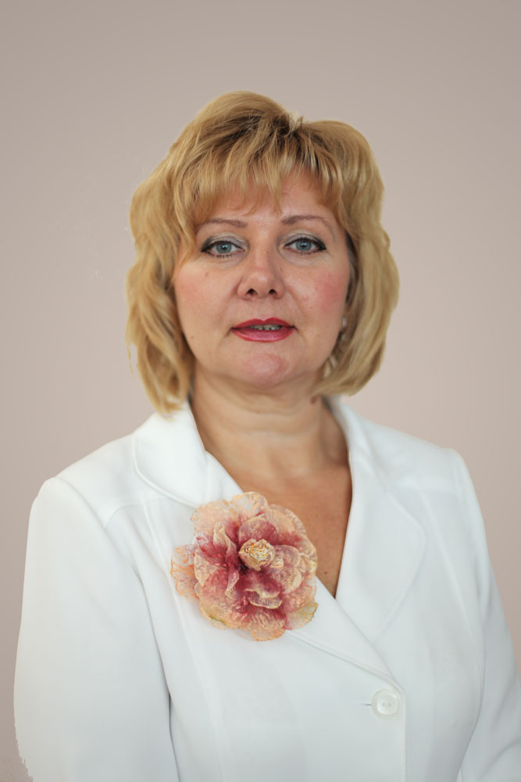
Марина Викторовна Калагина,
директор
МБОУ «СОШ №4»
Светлана Александровна Светова,
директор
МБОУ СОШ №19
Светлана Николаевна Шевченко,
директор
МБОУ «Гимназия»
Светлана Михайловна Малюченко,
директор
МБОУ «Лицей имени А.Г. Баженова»
Елена Викторовна Салангина,
директор
МБОУ СОШ №20
Татьяна Петровна Большакова,
директор
МБОУ «СОШ №7 имени П.А.Рубанова»
Подготовка и результаты в ВОШ коллективами школ:

Slide 43






УСПЕХ КАЖДОГО
РЕБЕНКА
- Работа по профессиональной навигации учащихся
^{8-11 классов}
- Зарегистрированы 12 личных
кабинетов школ,
к мероприятию
подключены
89 педагогов
- Количество обучающихся, участвующих в просмотре уроков «ПроеКТОриЯ» - 1607 человек

Slide 44



УСПЕХ КАЖДОГО
РЕБЕНКА

Slide 45
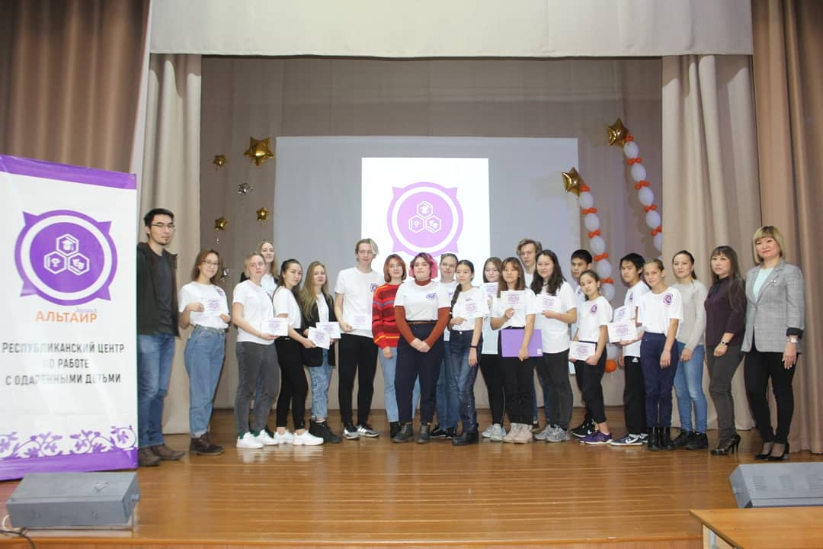
В 2019-2020 учебном году 11 учащихся из Гимназии, СОШ № 19, Лицея, СОШ № 20 прошли конкурсный отбор и стали участниками тематических образовательных смен.
УСПЕХ КАЖДОГО
РЕБЕНКА

Slide 46





направлений:
автокванториум
аэроквантумы
IT-квантум
проробоквантум,
промышленный дизайн
хайтек
Открытие в 2020 году в городе Черногорске на базе ГБПОУ РХ «Черногорский механико-технологический техникум» детского технопарка «Кванториум»

Slide 47


ЦИФРОВАЯ
ОБРАЗОВАТЕЛЬНАЯ
СРЕДА
Через региональную систему
«БАРС. Web-Образование»
Использование интерактивных образовательных платформ:
«Российская электронная школа», «Учи.ру», «Просвещение», «Яндекс.Учебник», «РЕШУЕГЭ, ОГЭ и ВПР» и др.
Апробация учебного модуля «Информатика» для 7 класса сервиса Яндекс.Учебник.
Активные школы: Гимназия, Лицей, школы № 19, 20, 3, 5, 7.
Примут участие педагоги : Лицея, школы № 4 и № 9.
Все общеобразовательные организации
Обучение педагогических работников с целью повышения их компетенций в области современных технологий электронного обучения
Прошли заочное обучение по программе повышения квалификации по теме «ЦОС» 11 руководителей ОО

Slide 48
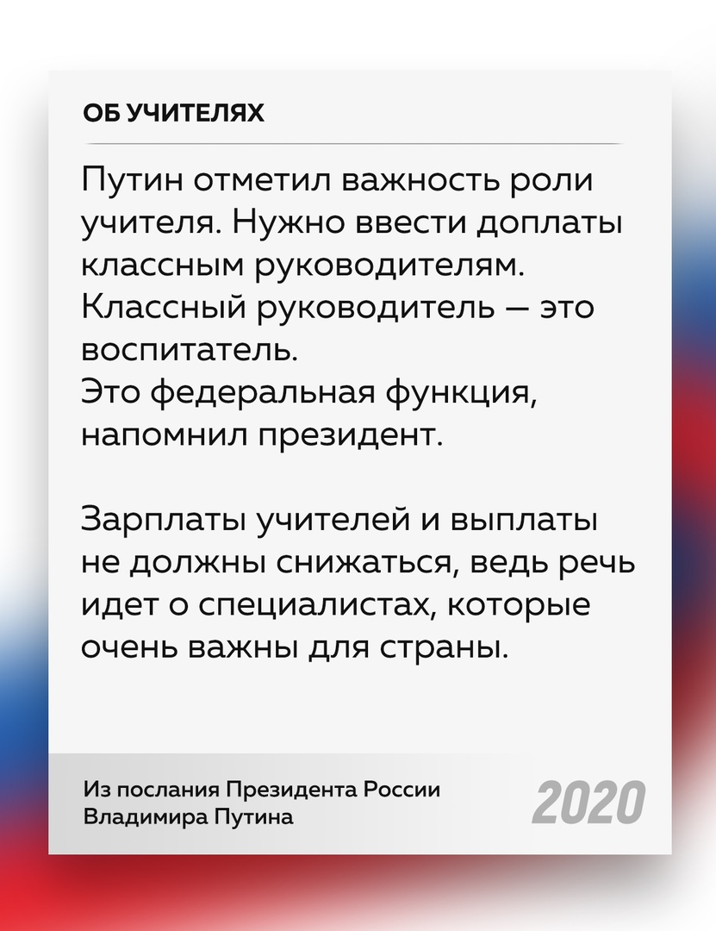

Slide 49


Slide 50



